Slide 1


Slide 2
Reflexão do Diário de Santa Faustina
Nº 1316
“... necessito de sacrifício repleto de amor, porque apenas este tem valor diante de Mim. Grandes são as dívidas contraídas pelo Mundo diante de Mim. Podem pagá-las as almas puras, pelo seu sacrifício, praticando a misericórdia em espírito”

Slide 3


Slide 4


Slide 5
Ritos Iniciais
Sentados
1º Domingo do Advento

Slide 6
Ritos Iniciais
Sentados
Reunidos para celebrar o Dia do Senhor, iniciamos com este domingo um novo ano litúrgico, onde o Evangelho de Marcos nos apresentará o mistério pascal que, neste tempo de Advento, gestará em nossas vidas o Cristo que veio na história, vem na Eucaristia e no mistério do Natal, e virá no fim dos

Slide 7
Ritos Iniciais
Sentados
tempos. Enquanto aguardamos sua vinda gloriosa, acendamos a lamparina do coração e vigiemos com oração, esperança e amor.

Slide 8
Ritos Iniciais
Sentados
ESSA MISSA SERÁ CELEBRADA PELAS SEGUINTES INTENÇÕES

Slide 9


Slide 10
Ritos Iniciais - Saudação
De pé
Saudação
P. Em nome do Pai e do Filho e do Espírito Santo.
T. Amém.

Slide 11
Ritos Iniciais - Saudação
De pé
P. O Deus da esperança, que nos cumula de toda alegria e paz em nossa fé, pela ação do Espírito Santo, esteja convosco.
T. Bendito seja Deus que nos reuniu no amor de Cristo.

Slide 12
Ritos Iniciais - Antífona da Entrada
De pé
Antífona da Entrada (Sl 24,1-3)
A vós, meu Deus, elevo a minha alma. Confio em vós, que eu não seja envergonhado! Não se riam de mim meus inimigos, pois não será desiludido quem em vós espera.

Slide 13
Ritos Iniciais - Ato Penitencial
De pé
Ato Penitencial
P. Em Jesus Cristo, o Justo, que intercede por nós e nos reconcilia com o Pai, abramos o nosso espírito ao arrependimento para sermos menos indignos de aproximar-nos da mesa do Senhor.
(Momento de silêncio)

Slide 14
Ritos Iniciais - Ato Penitencial
De pé
P. Senhor, que viestes ao mundo para nos salvar, tende piedade de nós.
T. Senhor, tende piedade de nós.
P. Cristo, que continuamente nos visitais com a graça do vosso Espírito, tende piedade de nós.
T. Cristo, tende piedade de nós.

Slide 15
Ritos Iniciais - Ato Penitencial
De pé
P. Senhor, que vireis um dia para julgar
as nossas obras, tende piedade de nós.
T. Senhor, tende piedade de nós.

Slide 16
Ritos Iniciais - Ato Penitencial
De pé
P. Deus todo-poderoso tenha compaixão de nós, perdoe os nossos pecados e nos conduza à vida eterna.
T. Amém.

Slide 17
Ritos Iniciais - Oração
De pé
P. OREMOS: Ó Deus todo-poderoso, concedei a vossos fiéis o ardente desejo de possuir o reino celeste, para que, acorrendo com as nossas boas obras ao encontro do Cristo que vem, sejamos reunidos à sua direita na comunidade dos justos. Por nosso Senhor

Slide 18
Ritos Iniciais - Oração
De pé
Jesus Cristo, vosso Filho, na unidade do Espírito Santo.
T. Amém.

Slide 19


Slide 20
Liturgia da Palavra
Sentados
L. Com os ouvidos vigilantes e atentos, e com um espírito de compromisso ativo e efetivo com a construção do Reino, acolhamos o Senhor que vem até nós com sua palavra salvífica.

Slide 21
Liturgia da Palavra - Primeira Leitura (Is 63,16b-17.19b;64,2b-7)
Sentados
Primeira Leitura (Is 63,16b-17.19b;64,2b-7)
Leitura do Livro do Profeta Isaías
Senhor, tu és nosso Pai, nosso redentor; eterno é o teu nome. Como nos deixaste andar longe de teus caminhos e endureceste nossos corações para não termos o teu temor? Por amor de teus servos, das tribos de

Slide 22
Liturgia da Palavra - Primeira Leitura (Is 63,16b-17.19b;64,2b-7)
Sentados
tua herança, volta atrás. Ah! se rompesses os céus e descesses! As montanhas se desmanchariam diante de ti. Desceste, pois, e as montanhas se derreteram diante de ti. Nunca se ouviu dizer nem chegou aos ouvidos de ninguém, jamais olhos viram que um Deus, exceto tu, tenha feito tanto pelos que nele

Slide 23
Liturgia da Palavra - Primeira Leitura (Is 63,16b-17.19b;64,2b-7)
Sentados
esperam. Vens ao encontro de quem pratica a justiça com alegria, de quem se lembra de ti em teus caminhos. Tu te irritaste, porque nós pecamos; é nos caminhos de outrora que seremos salvos. Todos nós nos tornamos imundície, e todas as nossas boas obras são como um pano sujo; murchamos todos como

Slide 24
Liturgia da Palavra - Primeira Leitura (Is 63,16b-17.19b;64,2b-7)
Sentados
folhas, e nossas maldades empurram-nos como o vento. 6Não há quem invoque teu nome, quem se levante para encontrar-se contigo; escondeste de nós tua face e nos entregaste à mercê da nossa maldade. Assim mesmo, Senhor, tu és nosso pai, nós somos

Slide 25
Liturgia da Palavra - Primeira Leitura (Is 63,16b-17.19b;64,2b-7)
Sentados
barro; tu, nosso oleiro, e nós todos, obra de tuas mãos.
Palavra do Senhor.
T. Graças a Deus.

Slide 26
Liturgia da Palavra - Salmo Responsorial [79(80)]
Sentados
Salmo Responsorial [79(80)]
REFRÃO: Iluminai a vossa face sobre nós,
convertei-nos, para que sejamos salvos!

Slide 27
Liturgia da Palavra - Salmo Responsorial [79(80)]
Sentados
1. Ó Pastor de Israel, prestai ouvidos. Vós que sobre os querubins vos assentais, * aparecei cheio de glória e esplendor! Despertai vosso poder, ó nosso Deus * e vinde logo nos trazer a salvação!

Slide 28
Liturgia da Palavra - Salmo Responsorial [79(80)]
Sentados
REFRÃO: Iluminai a vossa face sobre nós,
convertei-nos, para que sejamos salvos!

Slide 29
Liturgia da Palavra - Salmo Responsorial [79(80)]
Sentados
2. Voltai-vos para nós, Deus do universo! Olhai dos altos céus e observai. * Visitai a vossa vinha e protegei-a! Foi a vossa mão direita que a plantou; * protegei-a, e ao rebento que firmastes!

Slide 30
Liturgia da Palavra - Salmo Responsorial [79(80)]
Sentados
REFRÃO: Iluminai a vossa face sobre nós,
convertei-nos, para que sejamos salvos!

Slide 31
Liturgia da Palavra - Salmo Responsorial [79(80)]
Sentados
3. Pousai a mão por sobre o vosso protegido, * o filho do homem que escolhestes para vós! E nunca mais vos deixaremos, Senhor Deus! * Dai-nos vida, e louvaremos vosso nome!

Slide 32
Liturgia da Palavra - Salmo Responsorial [79(80)]
Sentados
REFRÃO: Iluminai a vossa face sobre nós,
convertei-nos, para que sejamos salvos!

Slide 33
Liturgia da Palavra - Segunda Leitura (1Cor 1,3-9)
Sentados
Segunda Leitura (1Cor 1,3-9)
Leitura da Primeira Carta de São Paulo aos Coríntios
Irmãos: Para vós, graça e paz, da parte de Deus, nosso Pai, e do Senhor Jesus Cristo. Dou graças a Deus sempre a vosso respeito, por causa da graça que Deus vos concedeu em

Slide 34
Liturgia da Palavra - Segunda Leitura (1Cor 1,3-9)
Sentados
Cristo Jesus: Nele fostes enriquecidos em tudo, em toda palavra e em todo conhecimento, à medida que o testemunho sobre Cristo se confirmou entre vós. Assim, não tendes falta de nenhum dom, vós que aguardais a revelação do Senhor nosso, Jesus Cristo. É ele também que vos dará

Slide 35
Liturgia da Palavra - Segunda Leitura (1Cor 1,3-9)
Sentados
perseverança em vosso procedimento irrepreensível, até ao fim, até ao dia de nosso Senhor, Jesus Cristo. Deus é fiel; por ele fostes chamados à comunhão com seu Filho, Jesus Cristo, Senhor nosso.
Palavra do Senhor.
T. Graças a Deus.

Slide 36


Slide 37
Liturgia da Palavra - Evangelho (Mc 13,33-37)
De pé
Evangelho (Mc 13,33-37)
P. O Senhor esteja convosco.
T. Ele está no meio de nós.
P. † Proclamação do Evangelho de Jesus Cristo segundo Marcos.
T. Glória a vós, Senhor.

Slide 38
Liturgia da Palavra - Evangelho (Mc 13,33-37)
De pé
P. NAQUELE TEMPO, disse Jesus aos seus discípulos: “Cuidado! Ficai atentos, porque não sabeis quando chegará o momento. É como um homem que, ao partir para o estrangeiro, deixou sua casa sob a responsabilidade de seus empregados, distribuindo a cada um sua tarefa.

Slide 39
Liturgia da Palavra - Evangelho (Mc 13,33-37)
De pé
E mandou o porteiro ficar vigiando. Vigiai, portanto, porque não sabeis quando o dono da casa vem: à tarde, à meia-noite, de madrugada ou ao amanhecer. Para que não suceda que, vindo de repente, ele vos encontre dormindo. O que vos digo,

Slide 40
Liturgia da Palavra - Evangelho (Mc 13,33-37)
De pé
digo a todos: Vigiai!”
Palavra da Salvação.
T. Glória a vós, Senhor.

Slide 41


Slide 42
Liturgia da Palavra - Profissão de Fé
De pé
Profissão de Fé
P. Creio em Deus Pai todo-poderoso,
T. criador do céu e da terra. / E em Jesus Cristo, seu único Filho, nosso Senhor, / que foi concebido pelo poder do Espírito Santo; / nasceu da Virgem Maria; / padeceu sob Pôncio Pilatos, / foi crucificado, morto e

Slide 43
Liturgia da Palavra - Profissão de Fé
De pé
sepultado. / Desceu à mansão dos mortos; / ressuscitou ao terceiro dia; / subiu aos céus; / está sentado à direita de Deus Pai todo- poderoso, / donde há de vir a julgar os vivos e os mortos. / Creio no Espírito Santo; / na Santa Igreja Católica; / na comunhão dos santos; / na remissão dos pecados; / na ressurreição da carne; / na vida eterna. / Amém.

Slide 44
Liturgia da Palavra - Preces da Comunidade
De pé
Preces da Comunidade
P. Irmãos e irmãs, na expectativa da segunda vinda de Cristo, vigilantes, apresentemos nossas preces ao Senhor, dizendo:
T. Vinde, Senhor ao nosso encontro!

Slide 45
Liturgia da Palavra - Preces da Comunidade
De pé
1. Para que a Igreja seja uma luz de esperança diante dos espaços de escuridão que há no mundo, rezemos:
T. Vinde, Senhor ao nosso encontro!

Slide 46
Liturgia da Palavra - Preces da Comunidade
De pé
2. Para que o Papa, os Bispos e todo o Clero, quais porteiros vigilantes, sejam conduzidos pelo Espírito Santo na missão de guardar o rebanho contra toda a incerteza e toda a treva, rezemos:
T. Vinde, Senhor ao nosso encontro!

Slide 47
Liturgia da Palavra - Preces da Comunidade
De pé
3. Para que todos nós tenhamos um coração moldado como o barro na mão do oleiro, para acolher o Senhor que vem, rezemos:
T. Vinde, Senhor ao nosso encontro!

Slide 48
Liturgia da Palavra - Preces da Comunidade
De pé
4. Para que o Ano da Solidariedade em nossa Arquidiocese estimule nossas comunidades à comunhão e à partilha, rezemos:
T. Vinde, Senhor ao nosso encontro!

Slide 49
Liturgia da Palavra - Preces da Comunidade
De pé
5. Para que a Novena de Natal seja um momento de preparação para o acolhimento do Salvador quem vem habitar em nossa vida e em nossas famílias, rezemos:
T. Vinde, Senhor ao nosso encontro!

Slide 50
Liturgia da Palavra - Preces da Comunidade
De pé
Outras preces...
T. Vinde, Senhor ao nosso encontro!

Slide 51
Liturgia da Palavra - Preces da Comunidade
De pé
P. Ouvi, ó Pai, os nossos pedidos e dai-nos a graça de nos prepararmos para o Advento de vosso Filho, que é Deus convosco, na unidade do Espírito Santo.
T. Amém.

Slide 52


Slide 53
Liturgia Eucarística - Convite à Oração
De pé
P. Orai, irmãos e irmãs, para que o sacrifício da Igreja, nesta pausa restauradora na caminhada rumo ao céu, seja aceito por Deus Pai todo-poderoso.
T. Receba o Senhor por tuas mãos este sacrifício, para glória do seu nome, para nosso bem e de toda a santa Igreja.

Slide 54
Liturgia Eucarística - Oração Sobre as Oferendas
De pé
P. Recebei, ó Deus, estas oferendas que escolhemos entre os dons que nos destes, e o alimento que hoje concedeis à nossa devoção torne-se prêmio da redenção eterna.
Por Cristo, nosso Senhor.
T. Amém.

Slide 55
Liturgia Eucarística - Oração Eucarística
De pé
Oração Eucarística III
Prefácio do Advento, I
As duas vindas de Cristo
P. O Senhor esteja convosco.
T. Ele está no meio de nós.

Slide 56
Liturgia Eucarística - Oração Eucarística
De pé
P. Corações ao alto.
T. O nosso coração está em Deus.
P. Demos graças ao Senhor, nosso Deus.
T. É nosso dever e nossa salvação.

Slide 57
Liturgia Eucarística - Oração Eucarística
De pé
P. Na verdade, é justo e necessário, é nosso dever e salvação dar-vos graças, sempre e em todo o lugar, Senhor, Pai Santo, Deus eterno e todo-poderoso, por Cristo, Senhor nosso. Revestido da nossa fragilidade, ele veio a primeira vez para realizar seu eterno plano de amor e abrir-nos o caminho da salvação.

Slide 58
Liturgia Eucarística - Oração Eucarística
De pé
Revestido de sua glória, ele virá uma segunda vez para conceder-nos em plenitude os bens prometidos que hoje, vigilantes, esperamos. Por essa razão, agora e sempre, nós nos unimos aos anjos e aos santos, cantando (dizendo) a uma só voz:

Slide 59
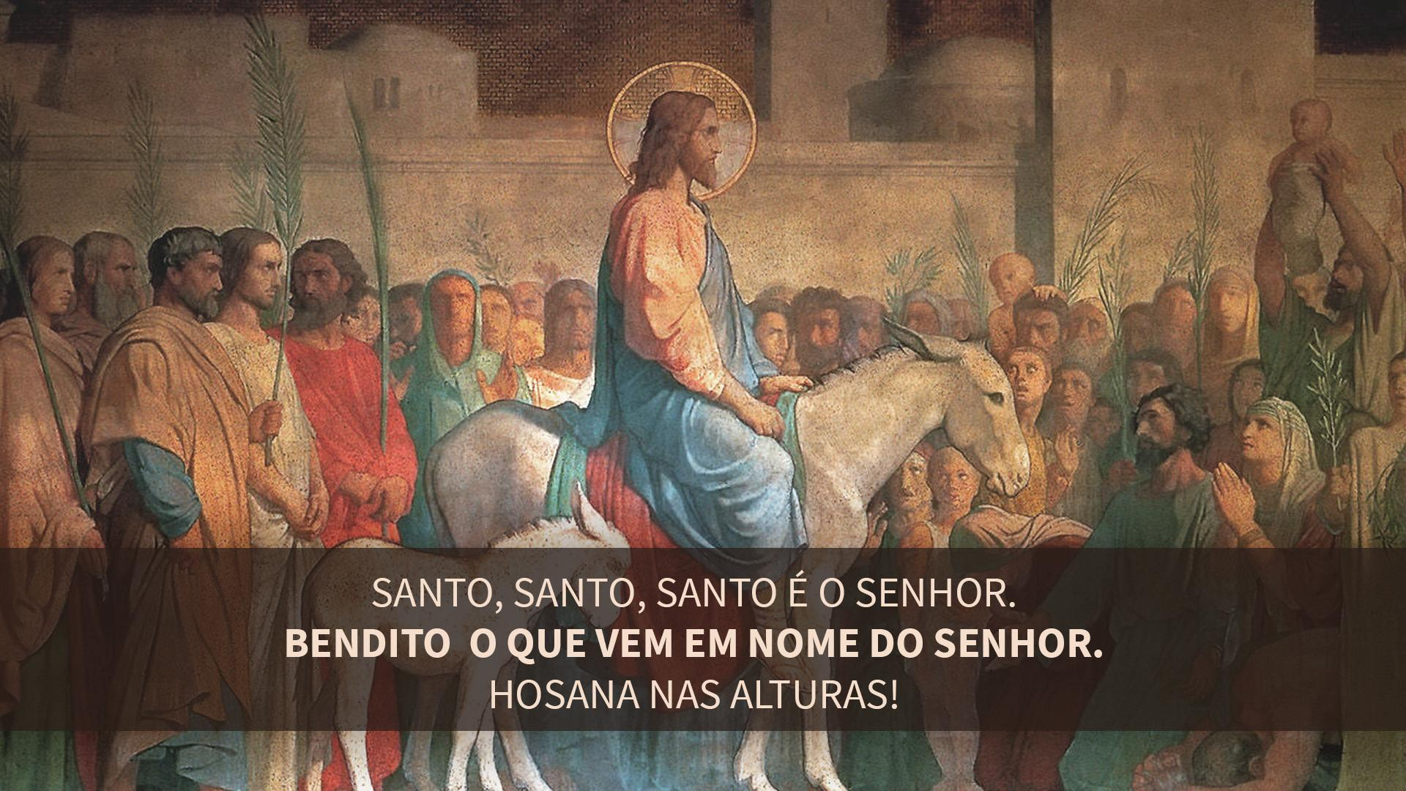

Slide 60
Liturgia Eucarística - Oração Eucarística
De pé
T. Santo, Santo, Santo,
Senhor, Deus do universo!
O céu e a terra proclamam a vossa glória.
Hosana nas alturas!
Bendito o que vem em nome do Senhor!
Hosana nas alturas!

Slide 61
Liturgia Eucarística - Oração Eucarística
De pé
P. Na verdade, vós sois santo, ó Deus do universo, e tudo o que criastes proclama o vosso louvor, porque, por Jesus Cristo, vosso Filho e Senhor nosso, e pela força do Espírito Santo, dais vida e santidade a todas as coisas e não cessais de reunir o vosso povo, para que vos ofereça em toda parte, do nascer

Slide 62
Liturgia Eucarística - Oração Eucarística
De pé
ao pôr do sol, um sacrifício perfeito.
T. Santificai e reuni o vosso povo!
P. Por isso, nós vos suplicamos: santificai pelo Espírito Santo as oferendas que vos apresentamos para serem consagradas, a fim de que se tornem o Corpo e † o Sangue de

Slide 63
Liturgia Eucarística - Oração Eucarística
De pé
Jesus Cristo, vosso Filho e Senhor nosso, que nos mandou celebrar este mistério.
T. Santificai nossa oferenda, ó Senhor!
P. Na noite em que ia ser entregue, ele tomou o pão, deu graças e o partiu e deu a seus discípulos, dizendo:

Slide 65
Liturgia Eucarística - Oração Eucarística
De pé
P. Eis o mistério da fé!
T. Todas as vezes que comemos deste pão e bebemos deste cálice, anunciamos, Senhor, a vossa morte, enquanto esperamos a vossa vinda!

Slide 66
Liturgia Eucarística - Oração Eucarística
De pé
P. Celebrando agora, ó Pai, a memória do vosso Filho, da sua paixão que nos salva, da sua gloriosa ressurreição e da sua ascensão ao céu, e enquanto esperamos a sua nova vinda, nós vos oferecemos em ação de graças este
sacrifício de vida e santidade.
T. Recebei, ó Senhor, a nossa oferta!

Slide 67
Liturgia Eucarística - Oração Eucarística
De pé
P. Olhai com bondade a oferenda da vossa Igreja, reconhecei o sacrifício que nos reconcilia convosco e concedei que, alimentando-nos com o Corpo e o Sangue do vosso Filho, sejamos repletos do Espírito Santo e nos tornemos em Cristo um só corpo e um só espírito.
T. Fazei de nós um só corpo e um só espírito!

Slide 68
Liturgia Eucarística - Oração Eucarística
De pé
P. Que ele faça de nós uma oferenda perfeita para alcançarmos a vida eterna com os vossos santos: a Virgem Maria, Mãe de Deus, São José, seu esposo, os vossos Apóstolos e Mártires, (N...) e todos os santos, que não cessam de interceder por nós na vossa presença.
T. Fazei de nós uma perfeita oferenda!

Slide 69
Liturgia Eucarística - Oração Eucarística
De pé
P. E agora, nós vos suplicamos, ó Pai, que este sacrifício da nossa reconciliação estenda a paz e a salvação ao mundo inteiro. Confirmai na fé e na caridade a vossa Igreja, enquanto caminha neste mundo: o vosso servo o Papa Francisco, o nosso Bispo Orani, com os bispos do mundo

Slide 70
Liturgia Eucarística - Oração Eucarística
De pé
inteiro, o clero e todo o povo que conquistastes.
T. Lembrai-vos, ó Pai, da vossa Igreja!
P. Atendei às preces da vossa família, que está aqui, na vossa presença. Reuni em vós, Pai de misericórdia, todos os vossos filhos e filhas

Slide 71
Liturgia Eucarística - Oração Eucarística
De pé
dispersos pelo mundo inteiro.
T. Lembrai-vos, ó Pai, dos vossos filhos!
P. Acolhei com bondade no vosso reino os nossos irmãos e irmãs que partiram desta vida e todos os que morreram na vossa amizade. Unidos a eles, esperamos também nós

Slide 72
Liturgia Eucarística - Oração Eucarística
De pé
saciar-nos eternamente da vossa glória, por Cristo, Senhor nosso.
T. A todos saciai com vossa glória!

Slide 73
Liturgia Eucarística - Oração Eucarística
De pé
P. Por ele dais ao mundo todo bem e toda graça. Por Cristo, com Cristo, em Cristo, a vós, Deus Pai todo-poderoso, na unidade do Espírito Santo, toda a honra e toda a glória, agora e para sempre.
T. Amém.

Slide 74
Liturgia Eucarística - Rito da Comunhão
De pé
Rito da Comunhão
P. Guiados pelo Espírito de Jesus e iluminados pela sabedoria do Evangelho, ousamos dizer:
T. Pai nosso que estais nos Céus, santificado seja o Vosso Nome, venha a nós o Vosso reino,

Slide 75
Liturgia Eucarística - Rito da Comunhão
De pé
seja feita a Vossa vontade, assim na terra como no Céu. O pão nosso de cada dia nos dai hoje; perdoai-nos as nossas ofensas, assim como nós perdoamos a quem nos tem ofendido, e não nos deixeis cair em tentação, mas livrai-nos do mal.
(*Após o Pai Nosso não se diz Amém.)

Slide 76
Liturgia Eucarística - Rito da Comunhão
De pé
P. Livrai-nos de todos os males, ó Pai, e dai-nos hoje a vossa paz. Ajudados pela vossa misericórdia, sejamos sempre livres do pecado e protegidos de todos os perigos, enquanto, vivendo a esperança, aguardamos a vinda de Cristo salvador.
T. Vosso é o Reino, o poder e a glória para sempre!

Slide 77
Liturgia Eucarística - Rito da Comunhão
De pé
P. Senhor Jesus Cristo, dissestes aos vossos apóstolos: eu vos deixo a paz, eu vos dou a minha paz. Não olheis os nossos pecados, mas a fé que anima vossa Igreja; dai-lhe, segundo o vosso desejo, a paz e a unidade. Vós, que sois Deus, com o Pai e o Espírito Santo.
T. Amém.

Slide 78
Liturgia Eucarística - Rito da Comunhão
De pé
P. A paz do Senhor esteja sempre convosco.
T. O amor de Cristo nos uniu.

Slide 79
Liturgia Eucarística - Rito da Comunhão
De pé
T. Cordeiro de Deus, que tirais o pecado do mundo, tende piedade de nós.
Cordeiro de Deus, que tirais o pecado do mundo, tende piedade de nós.
Cordeiro de Deus que tirais o pecado do mundo, dai-nos a paz.

Slide 80
Liturgia Eucarística - Rito da Comunhão
De pé
P. Felizes os convidados para a ceia do Senhor. Eis o Cordeiro de Deus, que tira o pecado do mundo.
T. Senhor, eu não sou digno de que entreis em minha morada, mas dizei uma palavra e serei salvo.

Slide 81
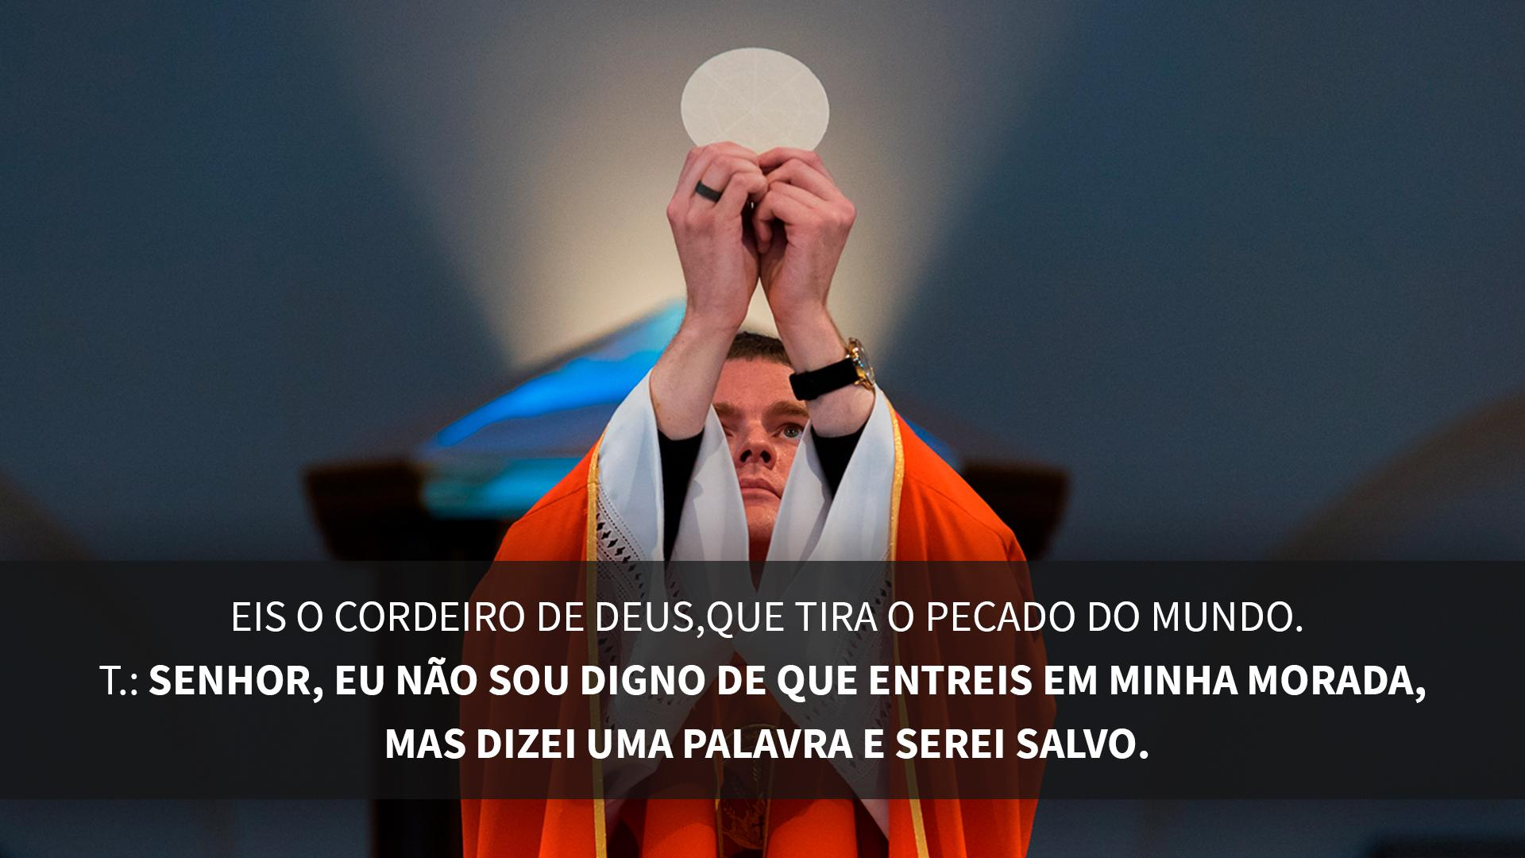

Slide 82


Slide 83
Liturgia Eucarística
COMUNHÃO
(Aguardem os padres e ministros
nos seus lugares.)

Slide 84
Liturgia Eucarística - Antífona da Comunhão
Sentados
Antífona da Comunhão (Sl 84,13)
O Senhor dará a sua bênção, e nossa terra, o seu fruto.

Slide 85
Liturgia Eucarística
Sentados
AÇÃO DE GRAÇAS

Slide 86
Liturgia Eucarística - Depois da Comunhão
De pé
P. OREMOS: Aproveite-nos, ó Deus, a participação nos vossos mistérios. Fazei que eles nos ajudem a amar desde agora o que é do céu e, caminhando entre as coisas que passam, abraçar as que não passam.
Por Cristo, nosso Senhor.
T. Amém.

Slide 87
Ritos Finais - Vivência
Sentados
L. O cristão é vigilante quando presta atenção a tudo o que acontece ao seu redor: quando, em primeiro lugar, percebe os sinais da aurora de um mundo novo; quando sabe ler em todos os acontecimentos o projeto de salvação de Deus. Nesta semana, procuremos preparar bem o nosso coração.

Slide 88


Slide 89
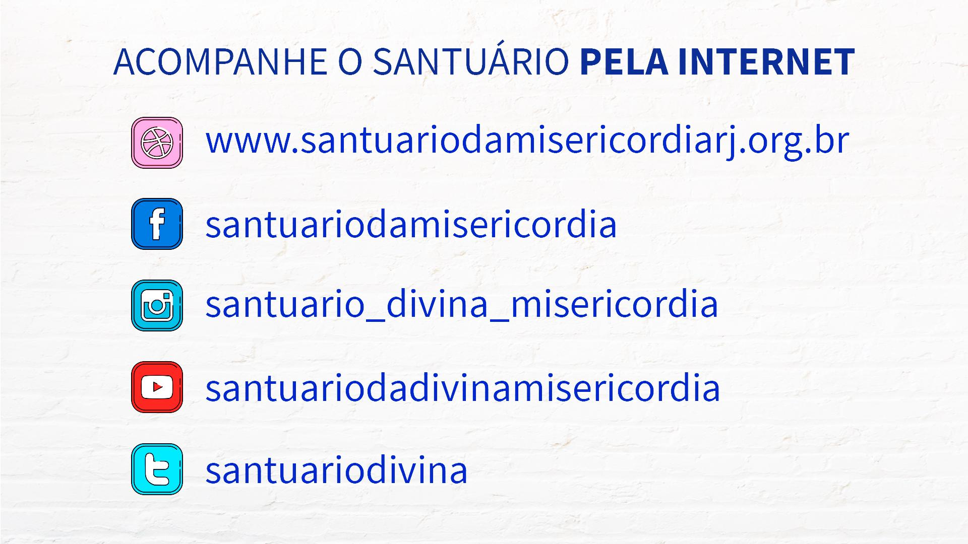

Slide 90
ORAÇÃO DO DIZIMISTA
De pé
ORAÇÃO DO DIZIMISTA
Recebei, Senhor, a minha oferta. Não é uma esmola, porque não sois mendigo! Não é um auxílio, porque não precisais dele! Também não é o que me sobra, que vos ofereço. Esta oferta representa minha gratidão! Pois o que tenho eu o recebi de vós. Amém!

Slide 91
Ritos Finais - Bênção Final e Despedida
De pé
Benção Final e Despedida
P. O Senhor esteja convosco.
T. Ele está no meio de nós.

Slide 92
Ritos Finais - Bênção Final e Despedida
De pé
P. Que o Deus onipotente e misericordioso vos ilumine com o advento do seu Filho, em cuja vinda credes e cuja volta esperais, e derrame sobre vós as suas bênçãos.
T. Amém.

Slide 93
Ritos Finais - Bênção Final e Despedida
De pé
P. Que durante esta vida ele vos torne firmes na fé, alegres na esperança, solícitos na caridade.
T. Amém.

Slide 94
Ritos Finais - Bênção Final e Despedida
De pé
P. Alegrando-vos agora pela vinda do Salvador feito homem, sejais recompensados com a vida eterna, quando vier de novo em sua glória.
T. Amém.

Slide 95
Ritos Finais - Bênção Final e Despedida
De pé
P. Abençoe-vos Deus todo-poderoso, Pai e Filho † e Espírito Santo.
T. Amém.
P. Glorificai o Senhor com vossa vida; ide em paz e o Senhor vos acompanhe.
T. Graças a Deus.

Slide 96
